Slide 1
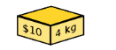
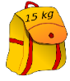
Branch and Bound
Problem
1200kbps
800kbps
Notes:
피드백 내용:
Size 조절하는 것도 같이 하기

